Slide 1
Ассоциация Молодых Стоматологов февраль-май 2018
ФГБОУ ВО Читинская государственная медицинская академия
Координатор: Гавлицкая Валерия
Представитель: Гасанова Патимат
Чита, 2018

Slide 2
Основные направления работы:
Всероссийские проекты
Всероссийские акции
Региональные мероприятия
Совместная деятельность с другими волонтерскими отрядами

Slide 3
«Стоматологи к детям»

Slide 4
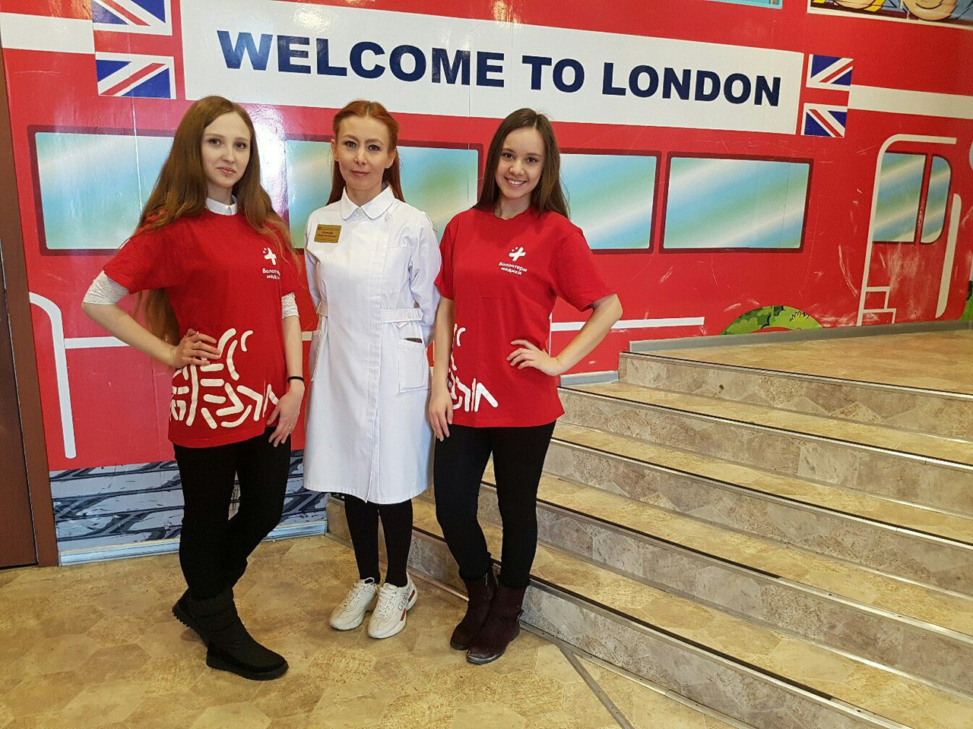
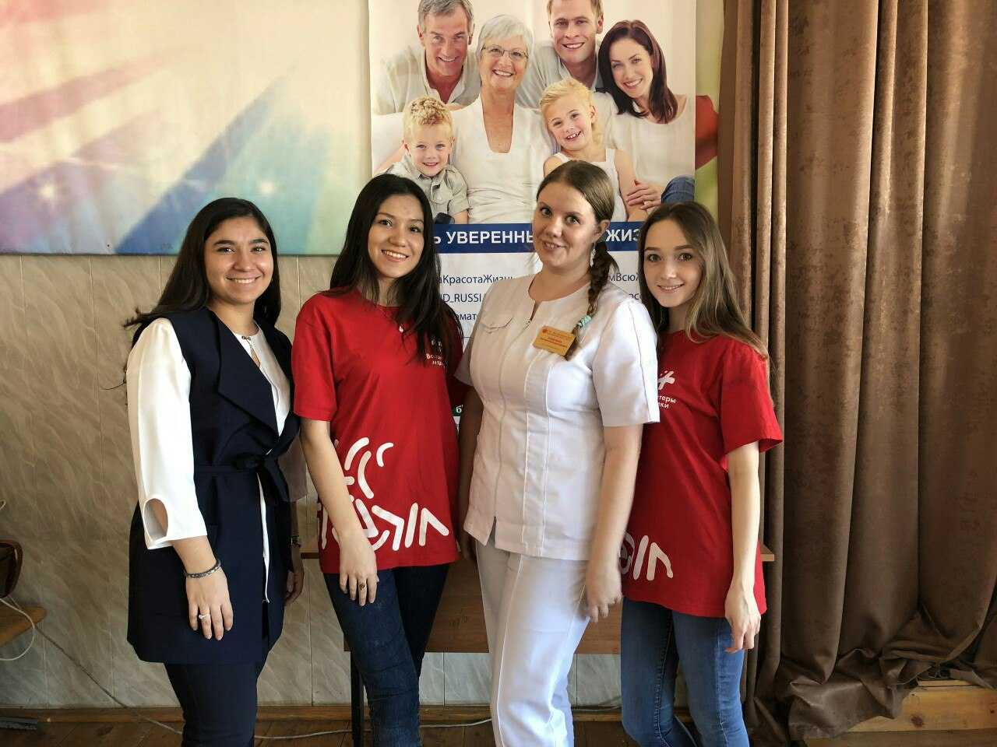
Стоматологическое здоровье России

Slide 5
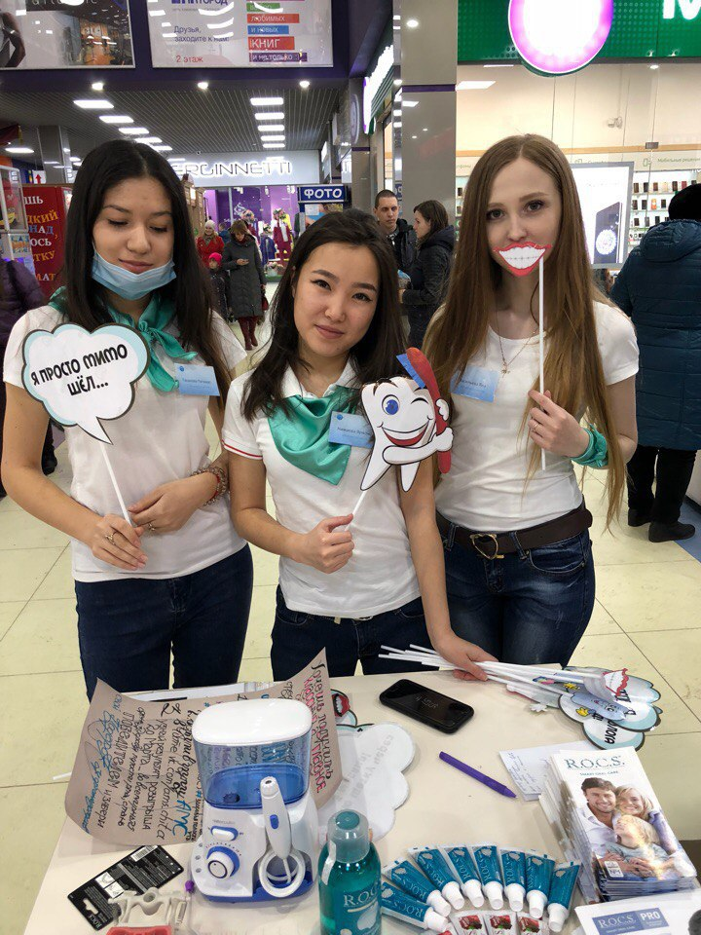
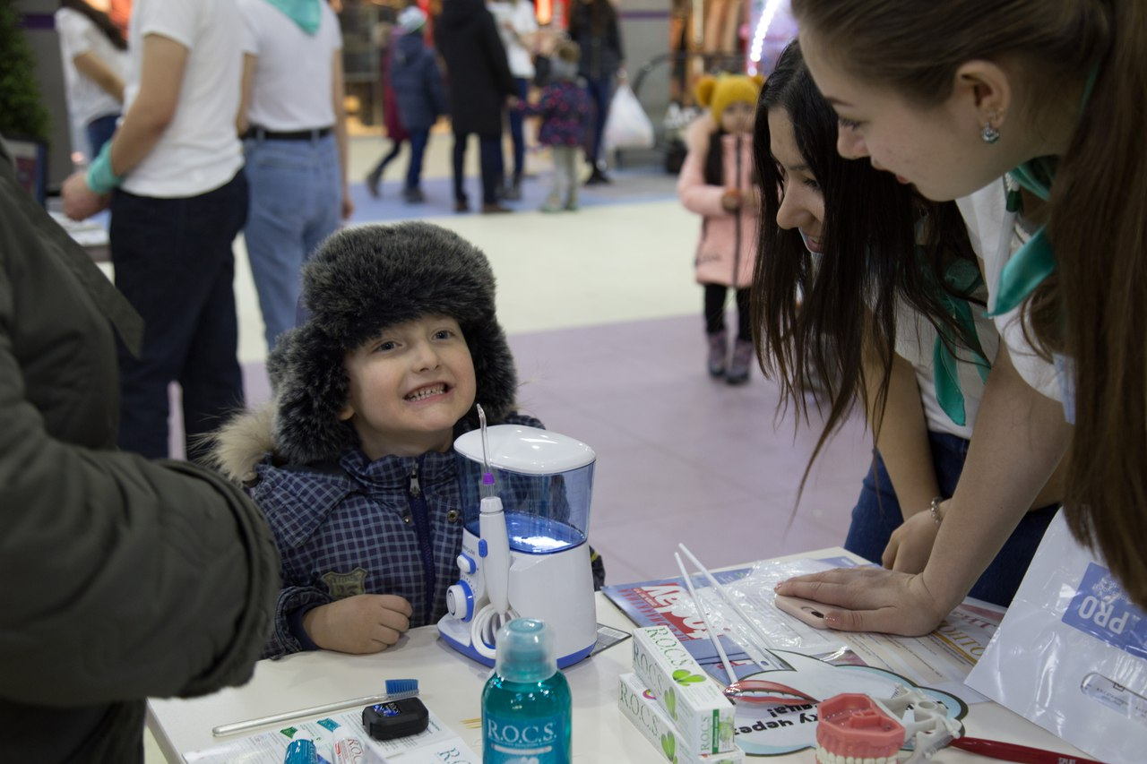
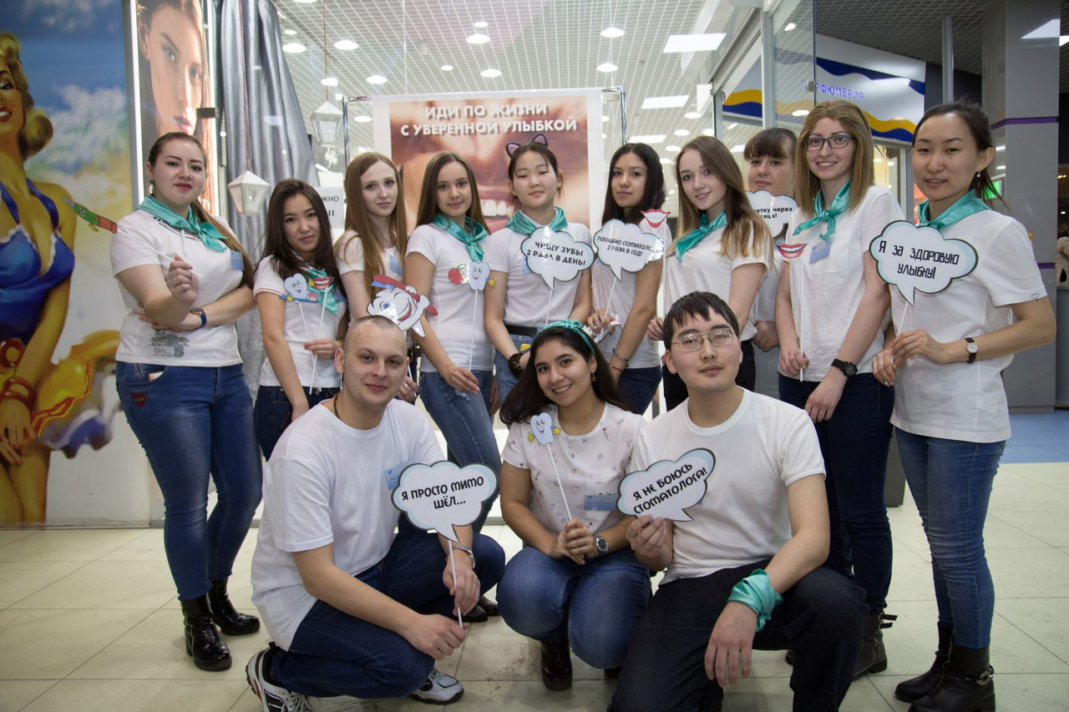
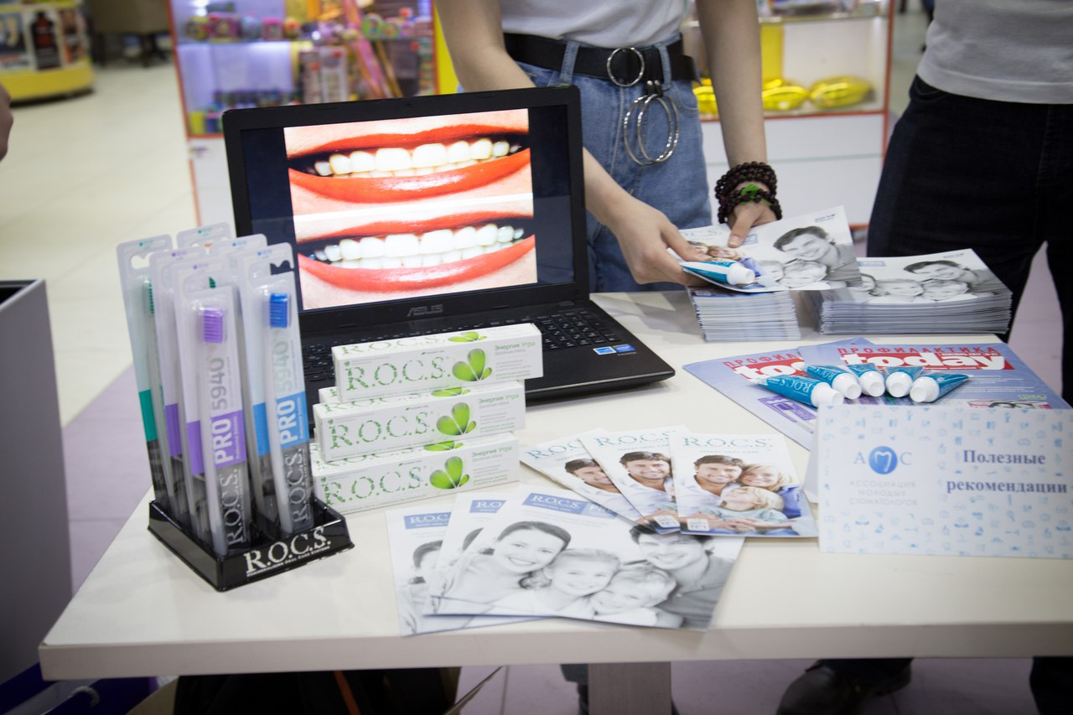
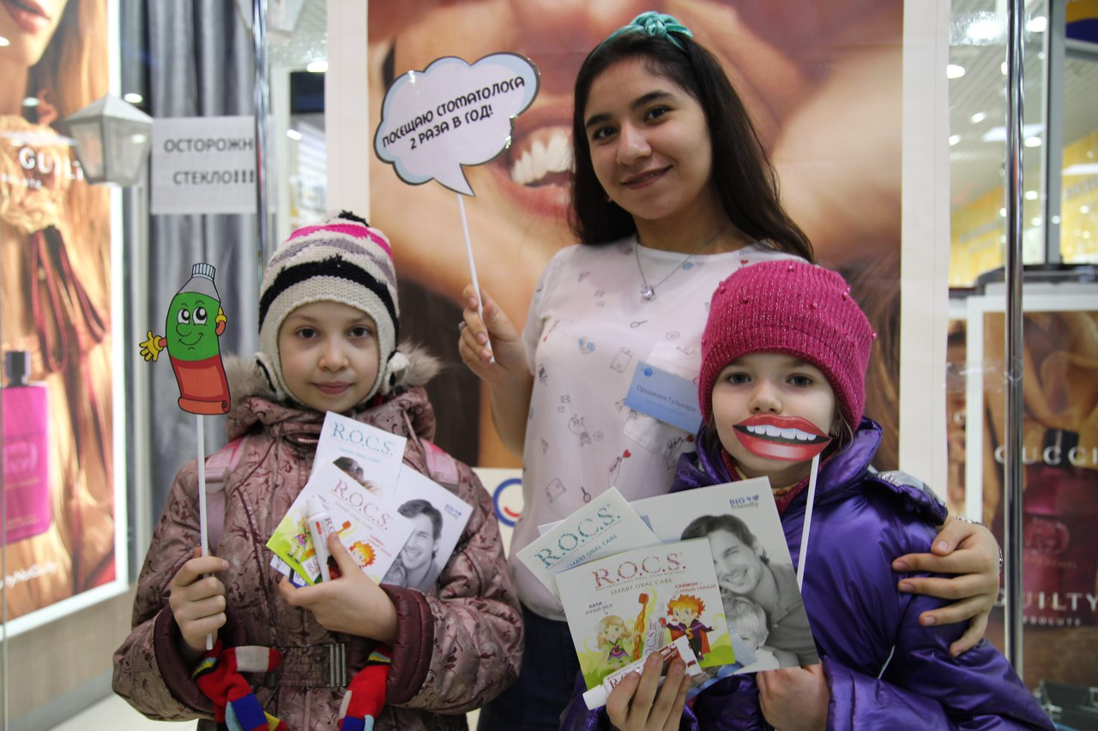
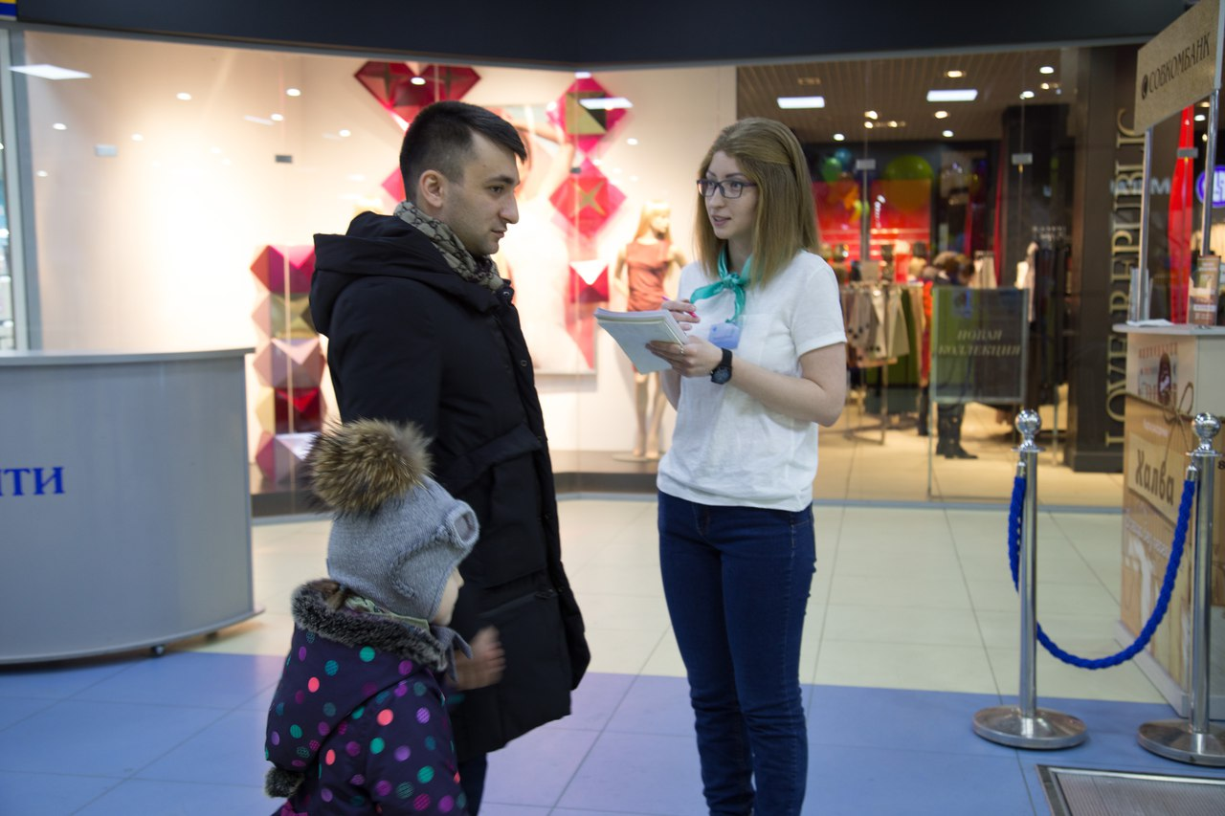
Всемирный день здоровья полости рта

Slide 6
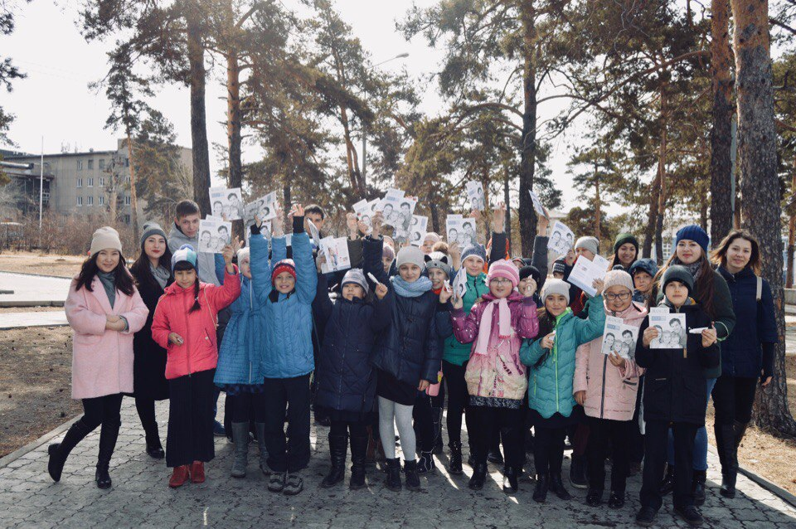
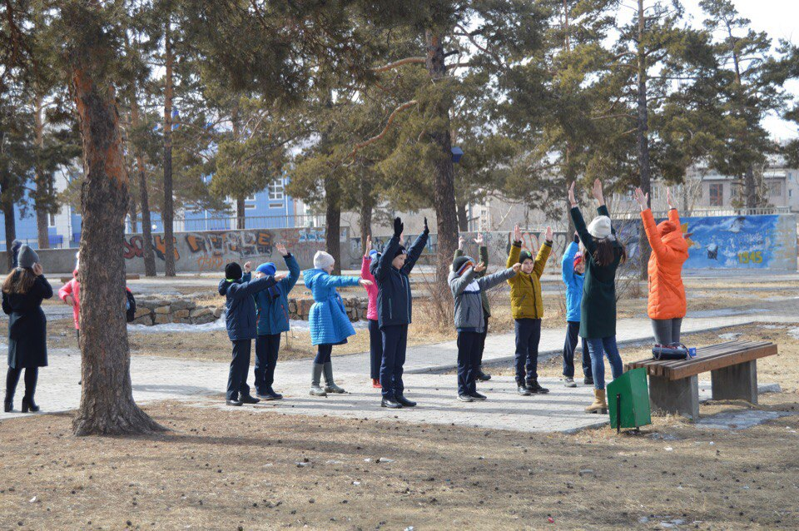
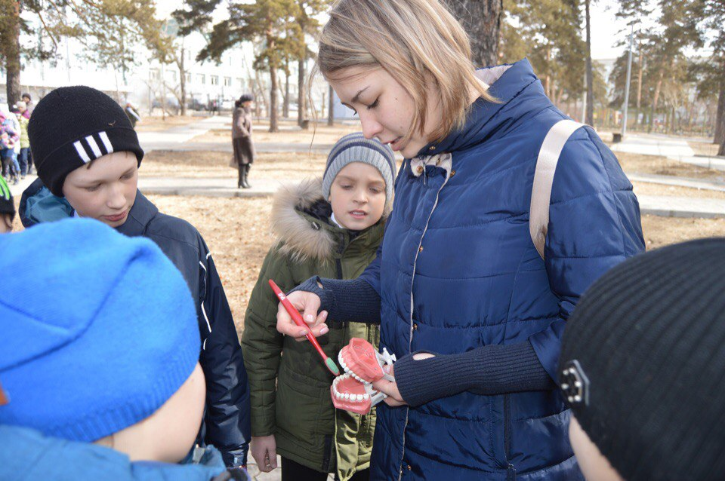
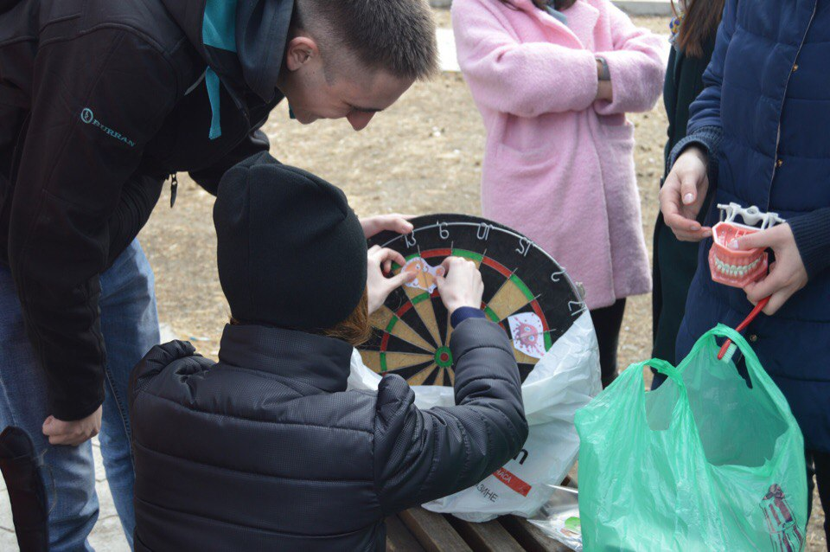
День здоровья полости рта в школе №3

Slide 7
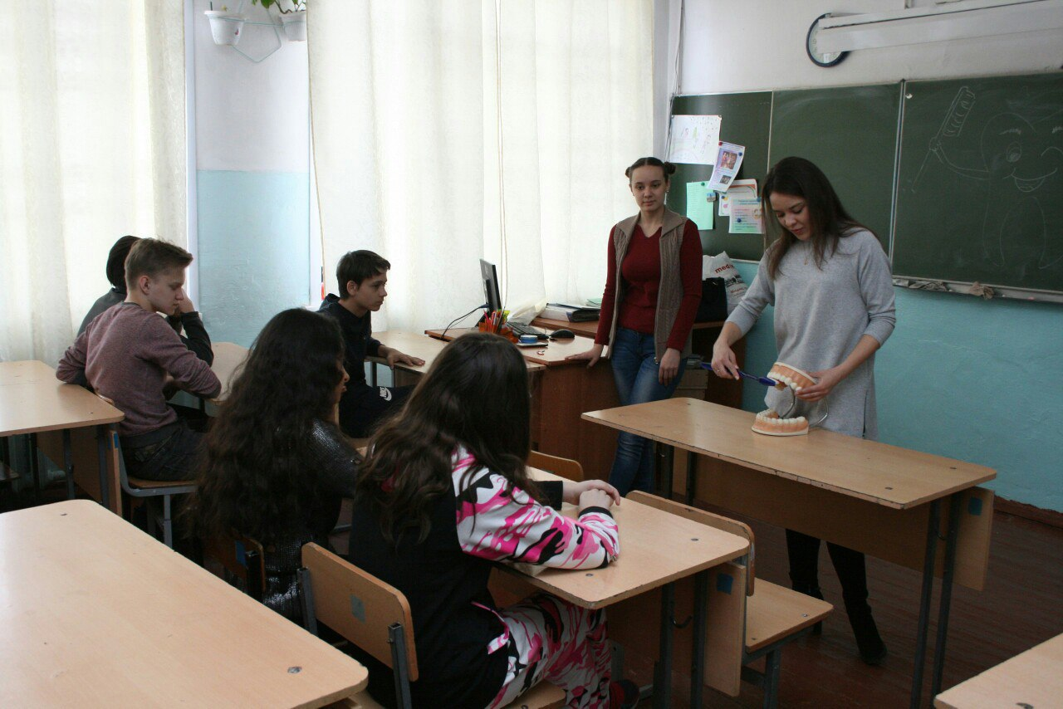
День здоровья в школе №40

Slide 8
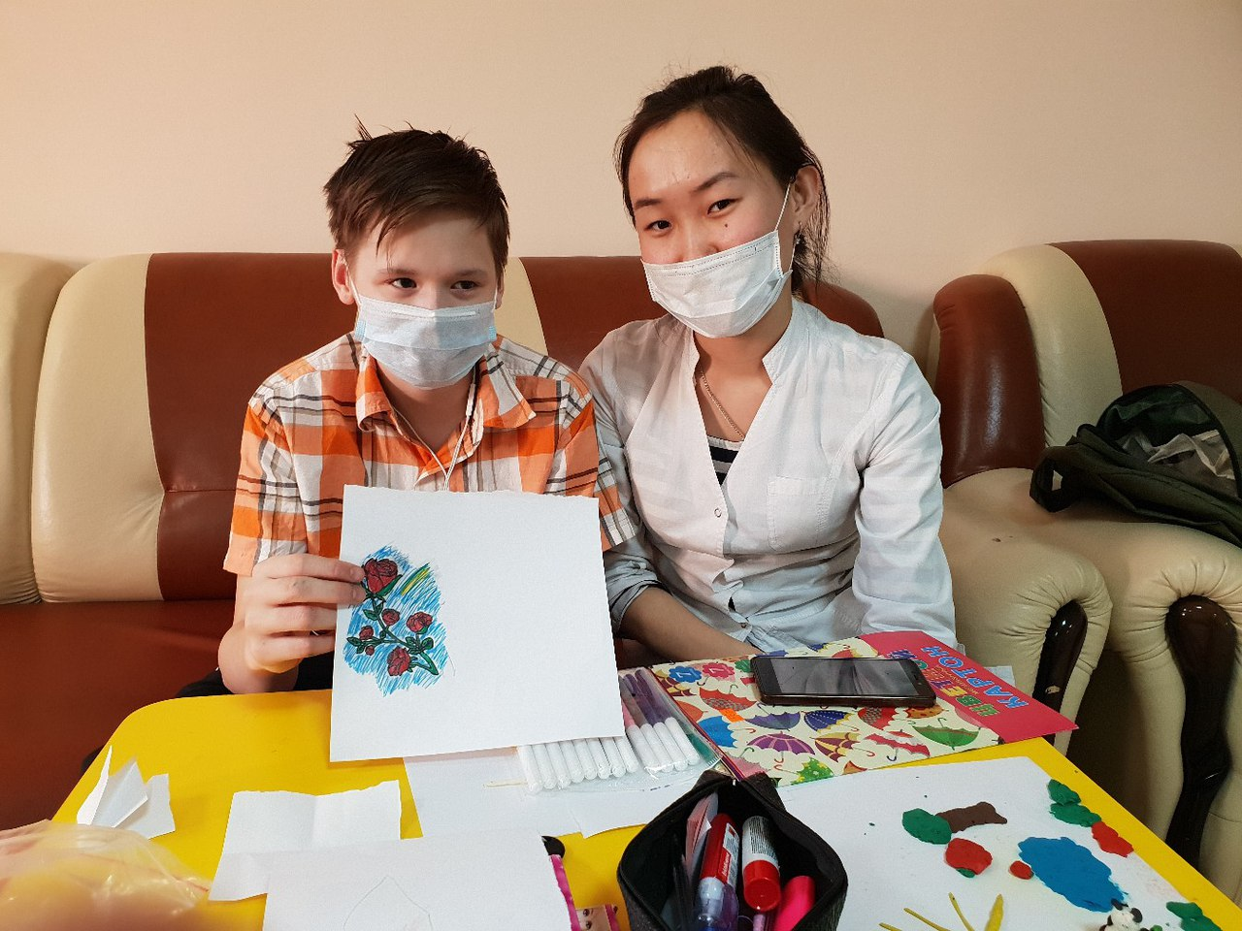
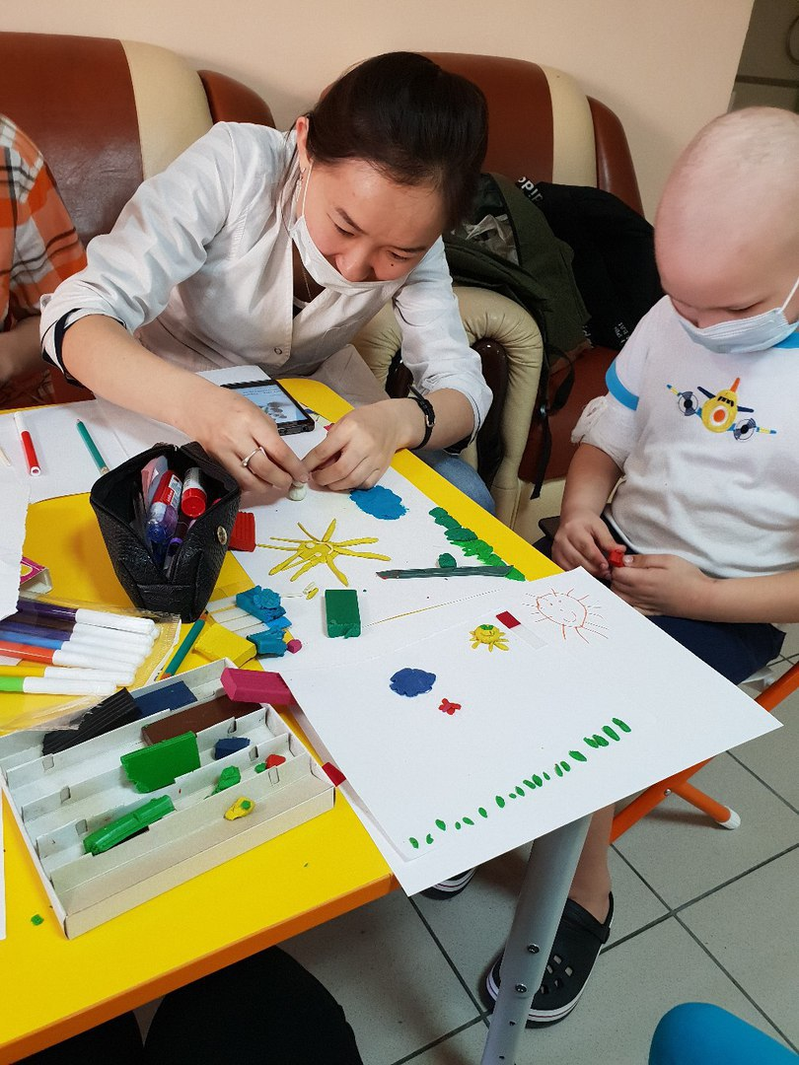
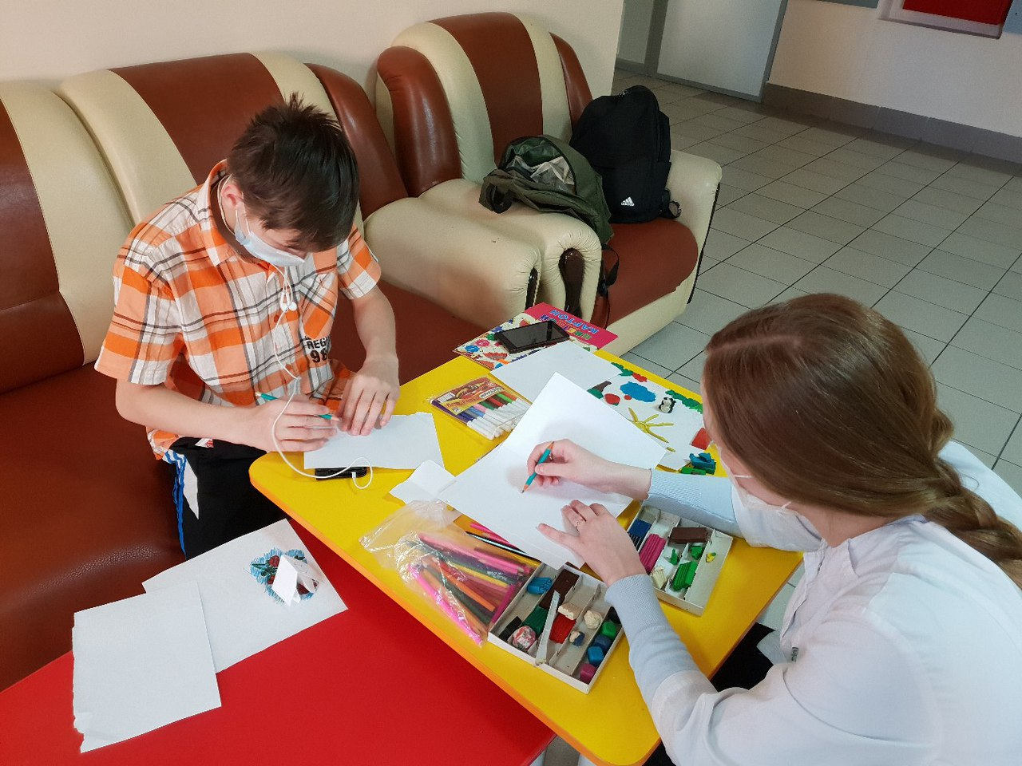
Поход в онкологический центр

Slide 9
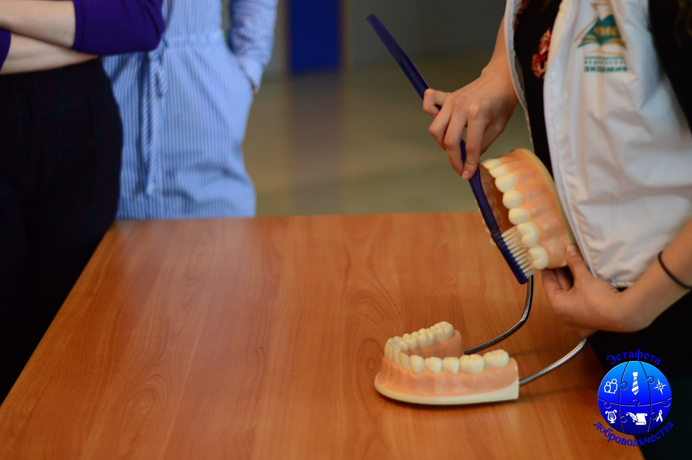
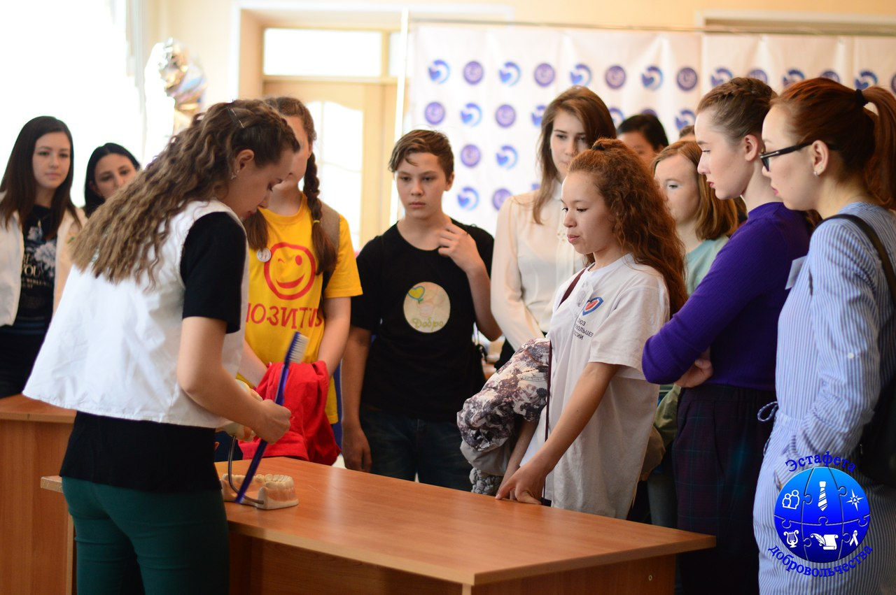
«Эстафета добровольчества» в ЗабГУ

Slide 10
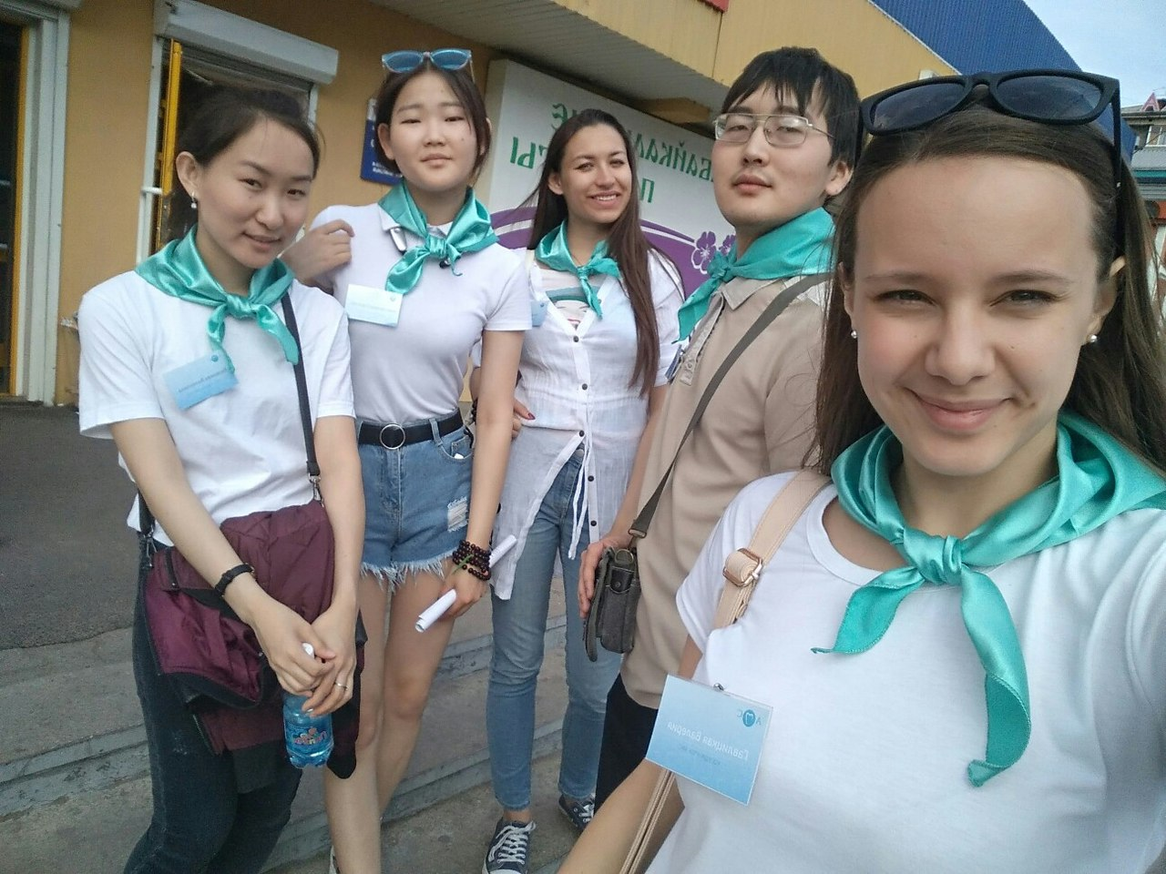
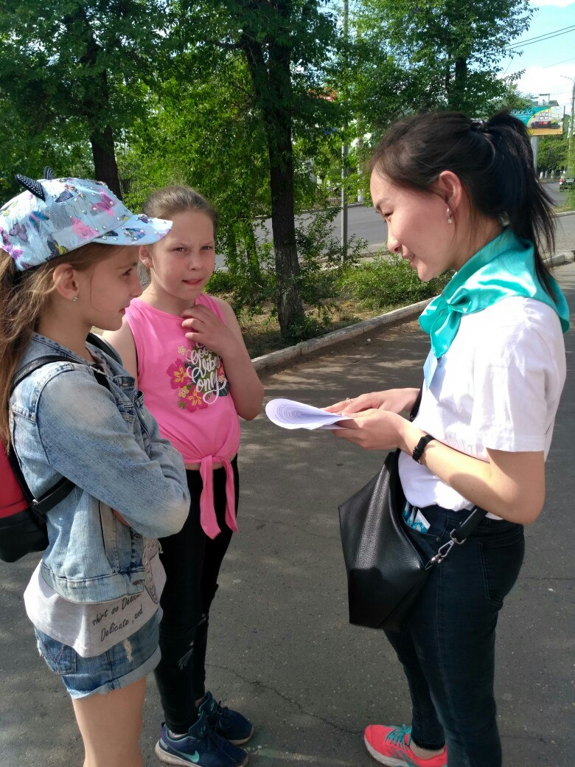
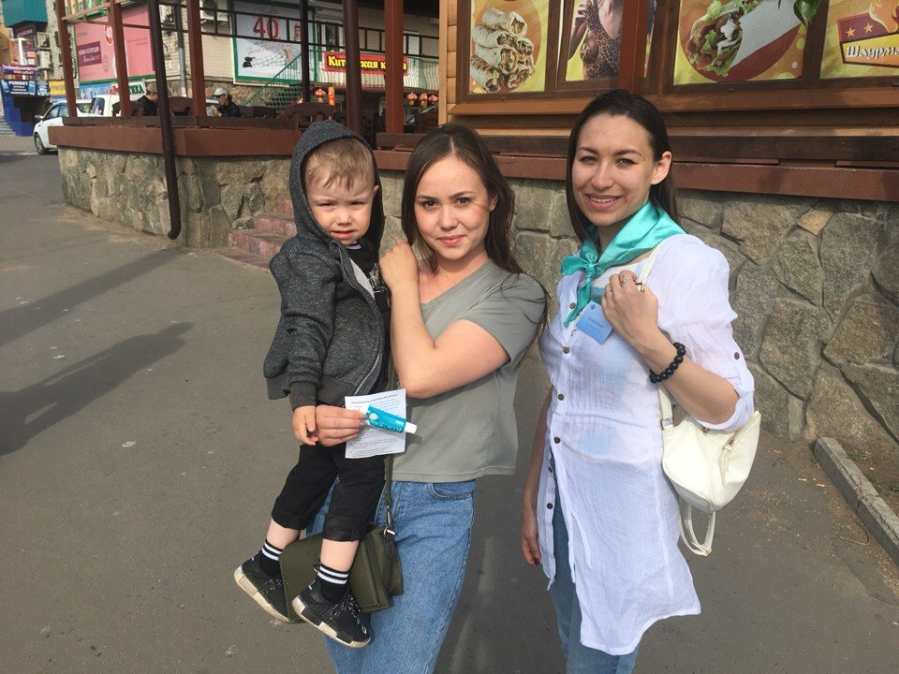
Правила ухода за молочными зубами

Slide 11
Благодарим за внимание!

